Slide 1
博士研究生申请汇报
考生姓名
考生姓名
刘畅

Slide 2
01
个人简介
Personal Information
目 录
02
科研经历及成果
CONTENTS
Research Experience & Achievements
03
博士研究规划
Doctoral Research Proposal

Slide 3
01
个人简介
Part One
Personal Information

Slide 4

1.1 个人概况
基本信息
姓名：刘畅
出生年月：1999/07
个人简介
性别：女
民族：汉族
籍贯：山东省泰安市
联系方式：17861407691
电子邮箱：liuchang0704lc@163.com
教育背景
科研经历
学士：齐鲁工业大学，计算机科学与技术学院，软件工程专业 综合排名：专业前20%, 均分：81
硕士：英国纽卡斯尔大学，Advanced Computer Science专业 综合排名：专业前1%，GPA:3.97/4
学术背景
博士规划
硕士导师：Professor Yinhao Li, Professor Raj Ranjan
研究方向：区块链多链应用开发；共识算法优化
Notes:
Good day, professors. My name is Liu Chang, and I’m 25 years old, hailing from Shandong. I graduated from Qilu University of Technology with a Bachelor's degree in Software Engineering, ranking within the top 20% of my major. After that, I went on to study Advanced Computer Science at Newcastle University in the UK, where I graduated with a GPA of 3.97, and received a distinction.
My research focuses on optimizing scalability in blockchain systems, under the guidance of Professor Yinhao Li.
In addition to my studies, I have experience working as a backend developer and AI engineer at two internet companies. which helped me improve my technical skills.

Slide 5
1.2 技能与爱好
科研技能
科研技能
个人简介
拥有智能合约、以太坊多链应用开发项目经验，熟悉相关开发工具（Hardhat等）。
熟悉Java、Solidity、 Python等编程语言及其主流开发框架（SpringBoot、FastAPI等）。
熟练应用Pandas, numpy进行数据处理和分析，使用Matplotlib进行可视化。
PTE64分（雅思7.0），具备良好的中英文写作能力，熟练使用Overleaf等工具。
科研经历
工作经历
后端开发：负责公司业务系统后端开发与维护
AIGC实习生：负责AIGC录音笔的产品规划与开发
区块链智能合约开发（实习）：负责智能合约开发
兴趣爱好
博士规划
科研成果
兴趣爱好
《ATBFT-Automatically switch consensus protocol》（JCR Q1，IF 6.9) the Journal's Best Paper
《Optimizing Blockchain Efficiency with Layer 2 Multi-Chain Architecture》
Notes:
Additionally, I have both research and hands-on experience in blockchain and multi-chain application development, having interned at a Web3 company. I’m skilled in tools like Hardhat, and have developed smart contracts on Ethereum and other blockchain platforms.
Regarding my technical skills, I’m comfortable with programming languages such as Java, Solidity, and Python, and popular frameworks like SpringBoot and FastAPI and so on,
And, I’m skilled in tools such as Pandas, Numpy, and Matplotlib for data analysis.
For my English language skills, I scored 64 in PTE, 7 in IELTS.
In addition to my studies, I have experience working as a backend developer and AI engineer at two internet companies. which helped me improve my technical skills.
In terms of publications, I have one paper that has been published, and another paper that serves as my graduation thesis, which has not yet been published.

Slide 6
02
硕士科研经历
Part Two
Research Experience
Notes:
接下来我将简单介绍一下我硕士阶段的工作

Slide 7
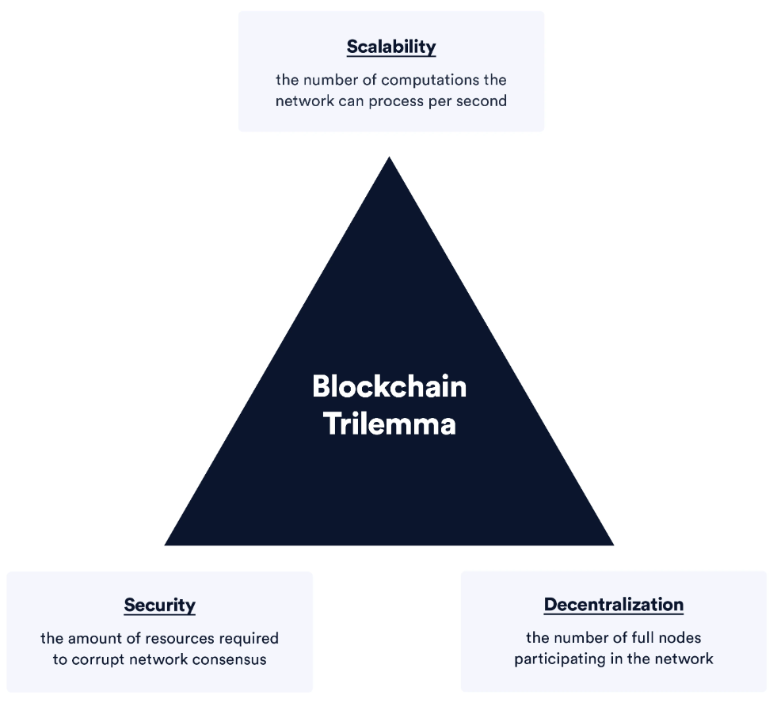
2.1 概述
研究方向：区块链系统的可扩展性优化研究
现有挑战
在保证安全性和去中心化的基础上提升区块链的可扩展性
解决方案：
链下优化路径：侧链等
链上优化路径：共识、区块链组织等
个人简介
科研经历
博士规划
Notes:
在区块链系统中，可扩展性、安全性、去中心化一直是区块链系统的三难困境，传统区块链只能最大限度的发挥三个属性中的两个。我研究的课题旨在保证安全性和去中心化的基础上提升区块链的可扩展性。
现有的解决方案主要有两种，链下优化路径和链上优化路径。我分别对这两种方案进行了研究。

Slide 8
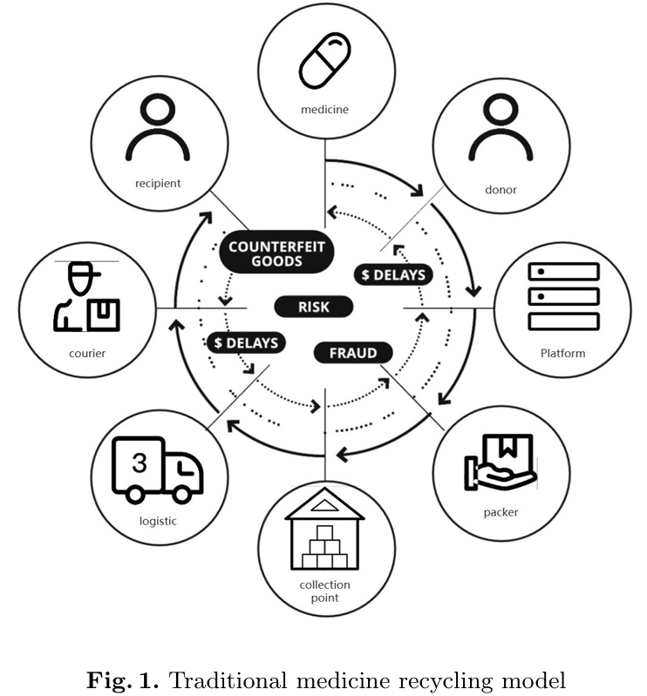
2.1链下优化路径：基于ZK-Rollup的供应链多链应用（待修改）
研究背景
个人简介
区块链在供应链管理与可信数据共享中的应用逐渐成为研究热点
为了实现多链协同与跨链一致性，仍面临数据语义协同、高频数据同步等问题
缺乏ZK-Rollup 在多链高频协同场景下的应用
科研经历
研究问题
1. 如何构建职责分离、数据同步的多链系统架构，以提升链上并发能力与模块可扩展性？
如何将ZK-Rollup机制引入多链环境，实现链间状态验证的高效性？
【最后再看看这两个问题如何回答】
博士规划
《Optimizing Blockchain Efficiency with Layer 2 Multi-Chain Architecture》
Notes:
刚刚我们提到，链下优化是提高区块链系统可扩展性的一个解决思路。
近年来，区块链被广泛研究用于供应链、金融等场景中。但已有工作大多停留在单链结构或资产层面的跨链交互，
尤其在医疗健康这类对隐私要求极高的领域，如何在确保数据合规的前提下实现有效协同，是未被充分探讨的问题。
此外，虽然zkRollup技术被认为是下一代Layer2扩容方案，但当前大多数应用仍集中于单一链上的交易加速，而缺乏在“多链+多参与方+高频交互”情境下的实证研究。
因此，我提出以药品回收供应链作为研究场景，构建一个的多链框架，尝试解决两个核心问题：1,2
【Jiang et al., 2020; Feng et al., 2022】中国人太多了，换成外国的

Slide 9
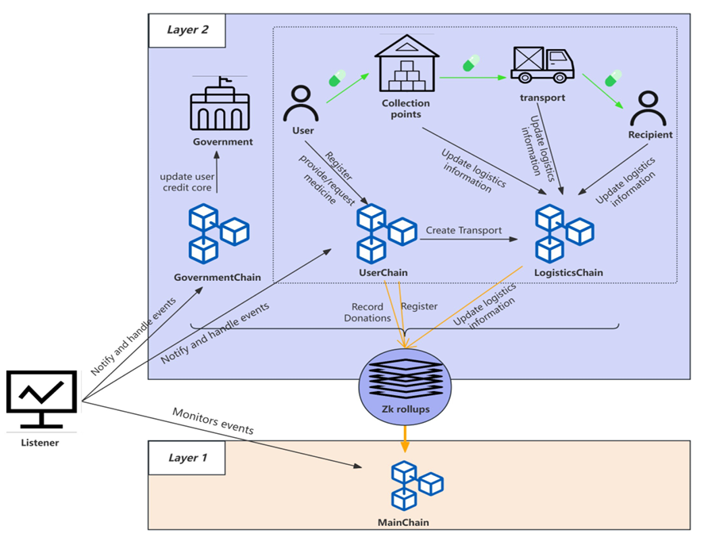
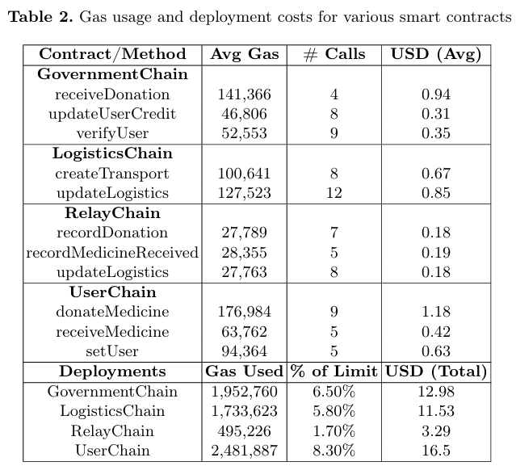
2.1 区块链多链应用
主要贡献：
个人简介
科研经历
博士规划
提出了一种“纵向职责分离 + 横向事件同步”的多链系统架构，支持异构业务模块的高效协同和权限隔离。
采用zk-Rollup在链间进行状态同步，降低交易成本和延迟。并且显著降低了链上成本，使用预言机获取实时价格，平均部署成本节省了69%
Notes:
在本研究由我独立完成，它的主要贡献有：第一，提出了一种基于职责分离的多链系统架构，实现了权限隔离和功能解耦，也提升了系统的整体扩展性与并发处理能力。
同时，通过zk-Rollup方案和事件监听结合的方案降低了链间通信成本约69%，有效地降低交易成本和延迟时间。

Slide 10
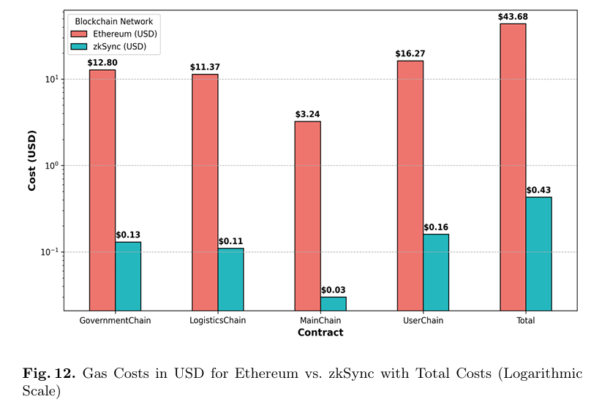
2.1 区块链多链应用
主要贡献：采用zk-Rollup在链间进行状态同步，降低交易成本和延迟。并且显著降低了链上成本，使用预言机获取实时价格，平均部署成本节省了69%
个人简介
科研经历
博士规划
Notes:
它的主要贡献有：第一，提出了一种基于职责分离的多链系统架构，不仅实现了权限隔离和功能解耦，也提升了系统的整体扩展性与并发处理能力。
第二，我构建了一个基于ZK-Rollup的跨链状态验证机制，利用零知识证明保障链间数据同步的正确性。在确保系统状态一致的同时，有效保护了用户身份和物流路径等敏感信息，提升了系统的隐私性和可信性。
第三，我设计了事件驱动的链间交互模型，通过链上事件监听与触发机制，联动主链与各功能链，实现了数据流动的可控同步，同时具备完整的审计能力，增强了系统的透明性与可监管性。

Slide 11
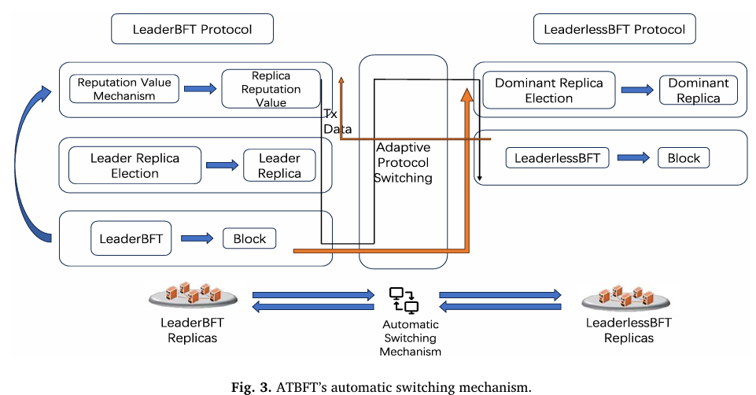
2.2链上优化路径：共识算法优化
研究背景：
研究内容1：
个人简介
传统拜占庭容错共识协议（BFT）
Leader BFT
leaderless BFT
科研经历
易受到单点失效攻击，且视图切换过程繁琐，容易造成交易中断
虽然安全性更高，但存在传播延迟大、性能波动大等问题；
高通信开销、延迟大、事务处理中断等问题
博士规划
动态切换机制：ATBFT 可根据网络状态自动在 leaderBFT 与 leaderless BFT 共识间切换，保证即使领导节点失效，交易也能不中断。
如何在不牺牲安全性的前提下，实现高效率、低延迟且不间断的共识流程?
Notes:
传统的拜占庭容错共识协议主要包括Leader BFT和Leaderless BFT两种模式。我们 简称它们为有主协议和无主协议，但他们有各自的缺点，有主协议。。。。无主协议。他们都面临高通信开销、延迟大、事务处理中断等问题。那么如何在不牺牲安全性的前提下，实现高效率、低延迟且不间断的共识流程？
为此我们提出了ATBFT自动切换协议。接下来，我们将介绍ATBFT协议中的一些关键设计和机制。

Slide 12
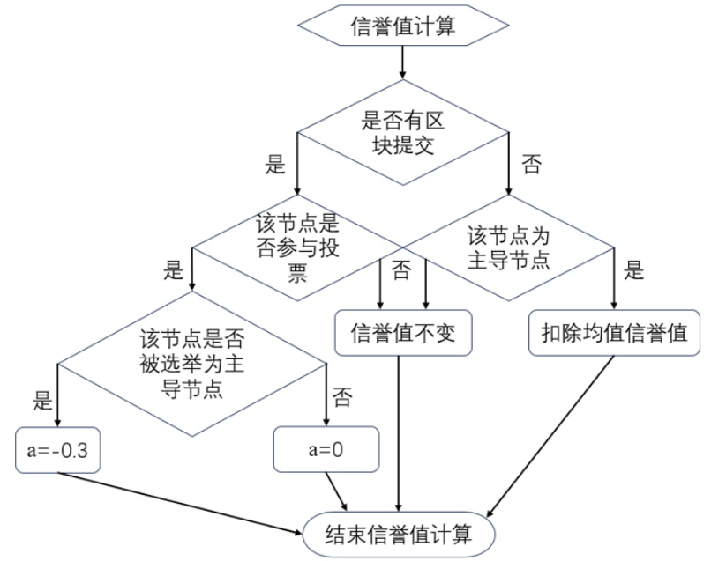
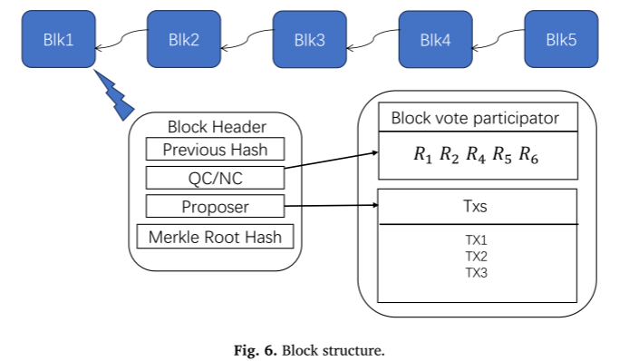
2.2链上优化路径：共识算法优化
研究内容2：
研究内容3：
个人简介
科研经历
博士规划
区块解耦的通信模式： ATBFT将区块分解为区块头和区块体，采用不同的传播方式进行传输。区块头通过P2P通信传播，而区块体通过反gossip通信传播。反gossip机制减少了冗余的信息传递，优化了带宽使用，降低了网络拥塞。
信誉值机制：避免了某些节点长时间占据领导地位，保持了去中心化和公平性。
《ATBFT-Automatically switch consensus protocol》
Notes:
其次，我设计了结合信誉值和VRF进行
反gossip通信记录上一个发送commit消息的节点，当缺少区块体时会单点向该节点索要。 反gossip通信记录上一个发送commit消息的节点，当缺少区块体时会单点向该节点索要

Slide 13
03
博士研究规划
Part Three
Doctoral Research Proposal
Notes:
接下来，我将从研究背景、研究内容、技术路线等方面介绍我的研究计划。要不要把区块链和联邦学习扯到一起

Slide 14


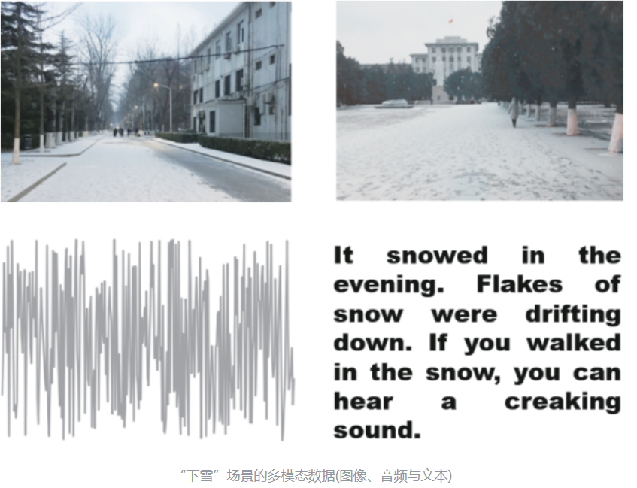
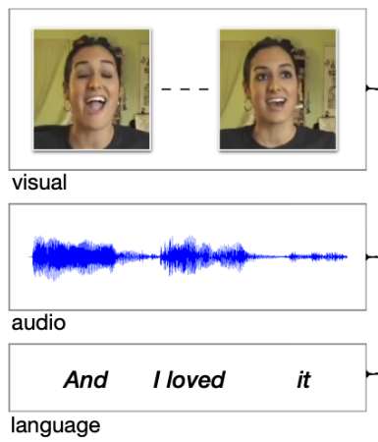
3.1 研究背景
随着多种传感器设备的普及, 多模态学习成为当前人工智能研究领域的一大热点。
Pan, H., Zhao, X., He, L. et al. A survey of multimodal federated learning: background, applications, and perspectives. Multimedia Systems 30, 222 (2024). https://doi.org/10.1007/s00530-024-01422-9
Notes:
随着多模态数据的增多，多模态学习成为当前人工智能研究领域的一大热点。然而，要想有效地训练多模态模型，一个关键前提是必须拥有大规模、高质量的数据。

Slide 15
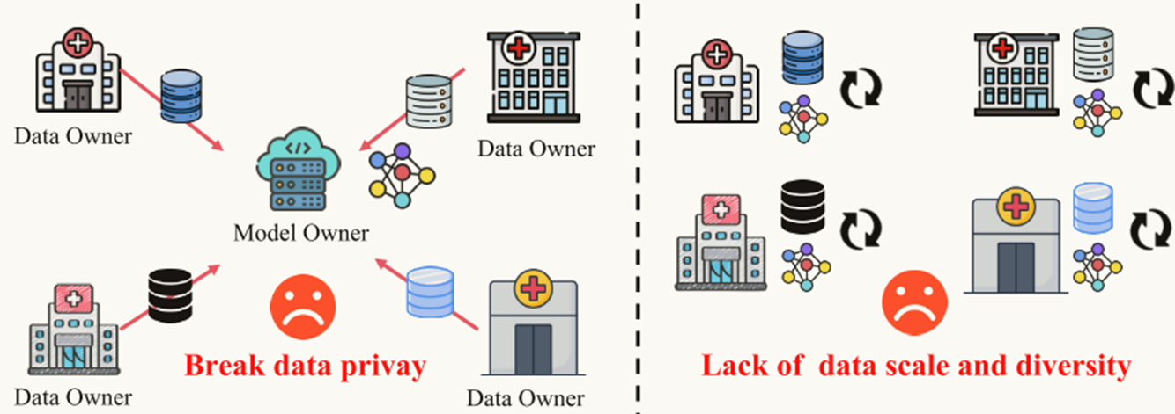
3.1 研究背景
多模态学习成为当前人工智能研究领域的一大热点。
如何在不侵犯用户隐私的情况下利用这些丰富的多模态数据是一大难题
Pan, H., Zhao, X., He, L. et al. A survey of multimodal federated learning: background, applications, and perspectives. Multimedia Systems 30, 222 (2024). https://doi.org/10.1007/s00530-024-01422-9
Notes:
但是实际情况下，这些数据往往分散存储在不同机构或终端设备中，由于隐私保护和数据安全方面的法律法规，这些数据无法直接集中在一起进行训练。
联邦学习是一种可以保护隐私的解决方案，因此许多研究人员将联邦学习与多模态学习相结合，期望在保护数据隐私的同时，突破数据壁垒，汇聚不同客户端所提供的多模态知识。

Slide 16

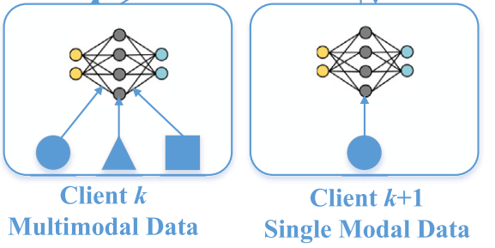
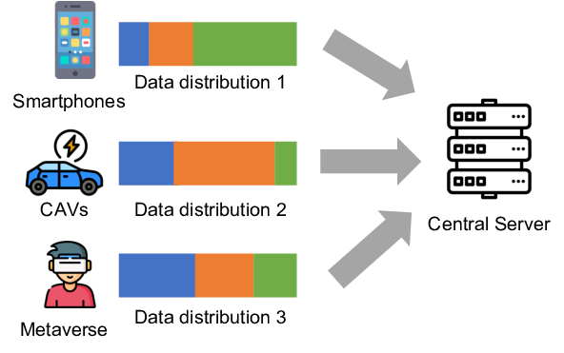
3.1 研究背景
多模态学习成为当前人工智能研究领域的一大热点。
联邦学习与多模态结合，需要解决异构问题。
1. 架构异构型
2. 模态异构型
3. 统计异构型
客户端使用模型结构不同，
例如，客户端分别使用MobileNet或ViT处理图像
客户端拥有的模态种类不一致
客户端本地数据分布不同
Notes:
然而，目前主流的联邦学习方法在处理多模态数据时，往往假设所有客户端采用相同的模型结构和任务，这极大地限制了系统的灵活性。
我们发现实际中主要需要应对三种主要的异构性问题：
1. 每个客户端可能会根据自身数据的特点和计算资源情况，选择不同的模型架构，比如客户端分别使用MobileNet或ViT处理图像。
2客户端拥有的模态种类不一致，还有客户端存在模态缺失的情况。
第三种是统计异构，客户端本地的数据分布往往严重的不均衡，比如部分客户端数据规模较大、质量较高，而另一些客户端数据稀少或者质量较低。
这些都给传统的多模态联邦学习带来了巨大挑战。

Slide 17
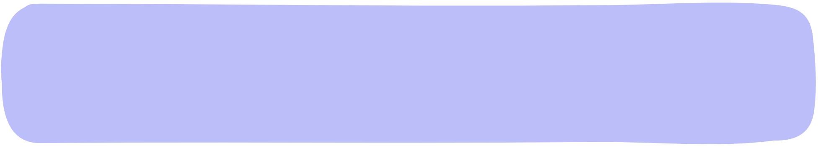

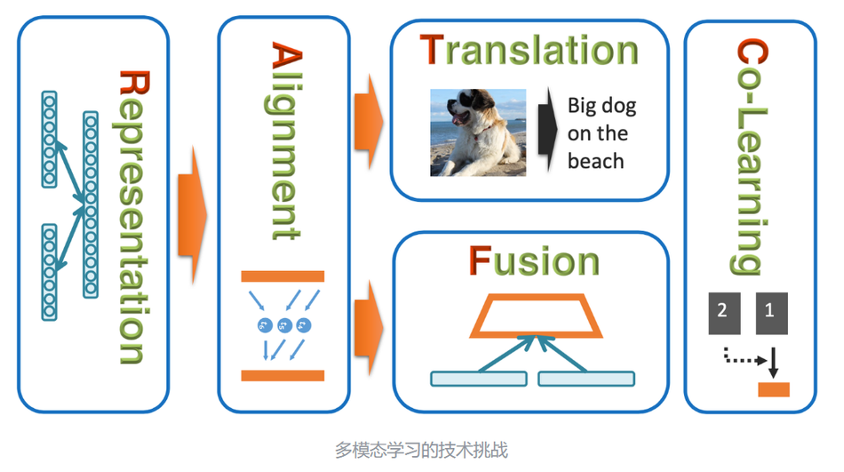
3.2 研究内容
跨模态对齐
模态融合
模态交互
如何在客户端架构异构、模态异构、统计异构的条件下：：
1. 进行表征对齐，构建统一的语义表示空间？
2. 实现有效的模态融合？
3. 在模态交互中保持客户端独特特征？
Notes:
基于上述背景和异构性挑战，我们明确了本课题的研究目标：我们希望能够设计一种新的多模态联邦学习框架，以有效地解决这三重异构性问题。
具体而言，我们将多模态联邦学习的研究过程分成三个核心阶段：跨模态对齐，到模态融合，再到模态交互。
我们聚焦于针对三个核心阶段，研究三个关键的问题：如何在客户端架构异构、模态异构、统计异构的条件下：1 2
3？

Slide 18
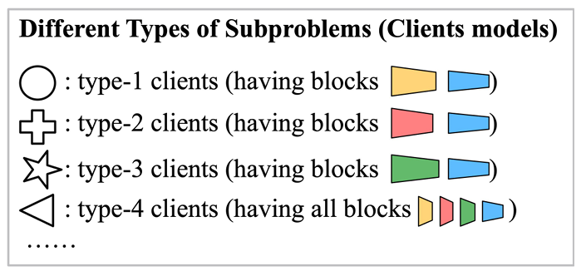
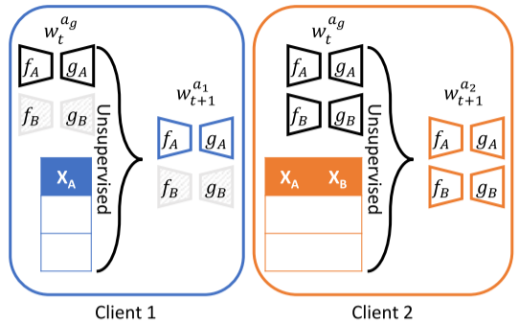
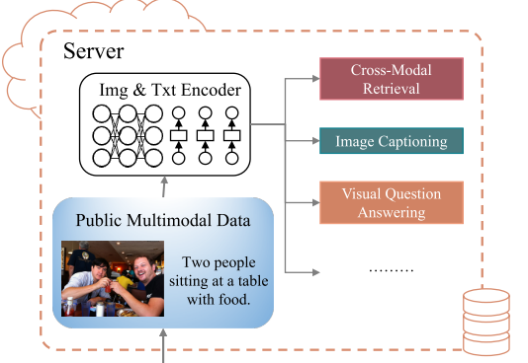
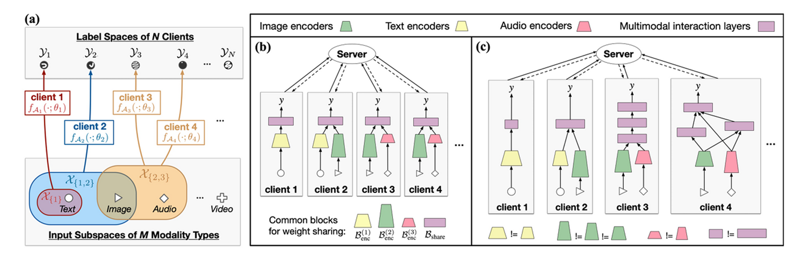
3.3 研究现状
1. 当前MFL方法依赖组合式神经架构设计：
忽略了各个客户端之间的差异：数据特点，任务复杂度和资源预算差异
强迫所有客户端都使用统一的融合策略
Mm-FedAvg (Zhao et al., 2022)
CreamFL (Yu et al., 2023)
FedMBridge (Chen & Zhang, 2024)
一些框架解决了架构异构的问题，但是并未很好的进行模态融合，不具备任务泛化的能力
Notes:
现有的大多数方法都假设，所有客户端使用的是一致的模型架构。然后大家都用一样的融合方式，把特征拼一拼，传上来聚合。
这种设计要求模型必须可以被分割成模块，大家在同一个结构里做融合，这被称为组合式设计。
这种设计有两个缺点，它忽略了现实中客户端之间的差异性。各个客户端的数据特点、任务复杂度、资源预算差距可能会非常大。
更关键的是，不同客户端的数据模态组合不一样，它们对模态融合的要求也不同。
有的客户端只需要简单地拼接就能完成任务；有些需要精细对齐；
还有的需要用跨模态注意力机制，去建模复杂的交互关系。
去年提出的CreamFL和FedMBridge框架解决了组合式神经架构的问题，但是它们有各自的局限性，CreamFL不具备任务泛化的能力，仅适用于VQA和检索两个任务。并且使用多次对比学习融合，花费了大量资源。
FedMbridge虽然能够将不同模型架构聚合到全局模型中

Slide 19
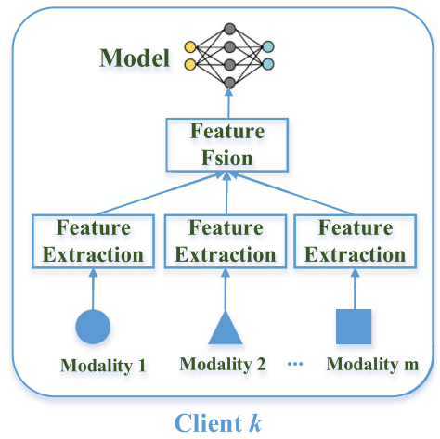
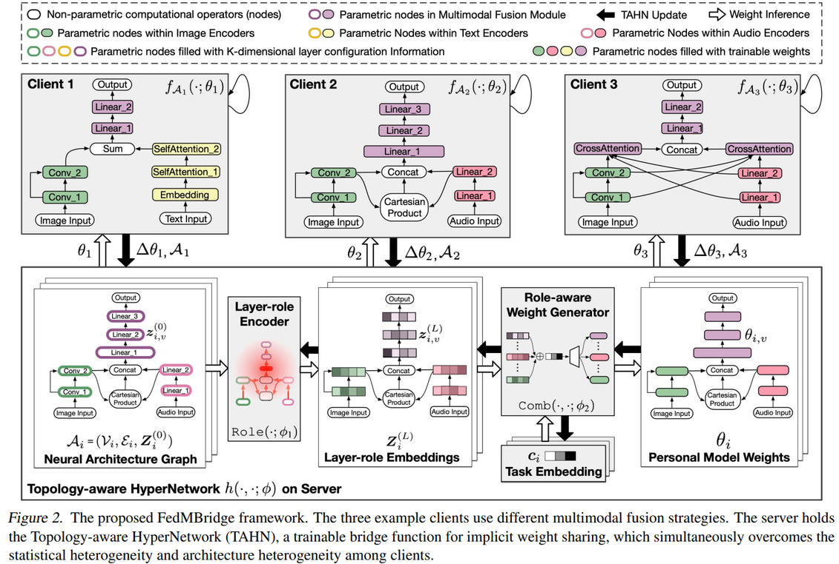
3.3 研究现状
2. 现有框架多采用 Early Fusion 的方式，直接对多模态特征进行拼接或合并：
早期融合模型 (Zhao et al., 2022)
FedMBridge
早期融合会造成信息损失，但现有解决方法过于复杂，没有很好地利用表征间潜在共同空间（或正交表征）这些关系。
Notes:
在模态融合阶段，根据融合发生的时间位置不同，可以分为早期融合、晚期融合和混合融合三种方式。
现有研究大多是Early Fusion，也就是在输入阶段就对多模态的原始数据或特征进行拼接或合并，从而实现模态信息的整合。
但是在早期融合的过程中，简单的聚合会让客户端的独特特征丢失，造成信息损失。
刚刚提到的FedMBridge能够将不同模型架构聚合到全局模型中，但是，可以从图中看出，它的处理流程相当复杂。且以图的方式聚合没有很好地利用表征间潜在共同空间（或正交表征）这些关系。
（ 拓扑结构图 + TAHN 超网络 来表示和聚合客户端模型。每轮训练需构建图并推理 TAHN）

Slide 20
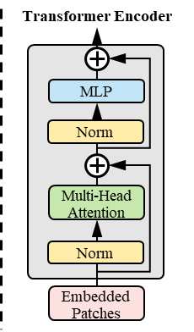
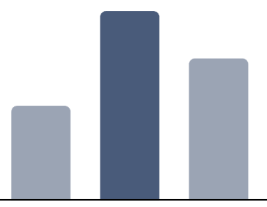
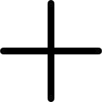
3.4 技术路线
Prediction Heads
Transformer Encoder
expert1
expert2
expert3
expert4
...
Concatenation Layer
Shared Projection Head(MLP)
Sparse Gating
Local expert
Local expert
Local expert
...
Local expert
Local expert
Local expert
Local expert
Local expert
Local expert
Local expert
Local expert
Local expert
...
MM Client
Txt Client
MM Client
MM Client
Concatenation/Additive Embedding
Token
modality
task
missing flag
Model 1
Model 2
Model 3
Server
Client
Zoom-in MoE
1. 客户端异构表征提取：
客户端在模态异构和模型异构条件下.
本地专家：可以是AutoEncoder 的 Bottleneck 表征，Transformer 模型中的 Hidden State。每个客户端可以贡献多个专家。
仅上传语义表征结构，即本地专家，以保障隐私并支持结构多样性。
Notes:
接下来我将基于这张图，介绍我计划设计的多模态联邦学习框架的技术路线。
首先，我们从客户端的结构看起。
考虑到联邦环境具有高度异构性，客户端的数据模态和其模型架构也各不相同。在每个客户端内部，可以在模型的多个关键层，分别抽取出可共享、可上传、可融合的表征模块，也就是说：每个客户端可以贡献多个层级的专家。
训练完成后，每个客户端会将其本地的专家表征上传到服务器。
———————————————————————————————————————————————— 具体来说，local expert 可以有以下两种典型形式：
1. AutoEncoder 的 Bottleneck 表征（适用于图像客户端）
客户端训练一个轻量 CNN-based 自编码器；
expert = encoder 输出的中间瓶颈层表示；
表征低维、语义浓缩，便于传输和跨模态对齐；
2. Transformer 模型中的 Hidden State（适用于文本/多模态客户端）
客户端使用 BERT/VL-BERT 等结构；
expert = 某一层 hidden state（如第6层 [CLS] token）；
表征具有语义聚合能力，适合送入 MoE 表征融合模块。
每个客户端可以选择上传多个 expert，例如：
图像客户端上传 CNN 第三层卷积后池化的 bottleneck 表征；
文本客户端上传 BERT encoder 的多层 hidden；
多模态客户端上传图像分支 + 文本分支 + cross-modal fusion 分支中间输出。

Slide 21
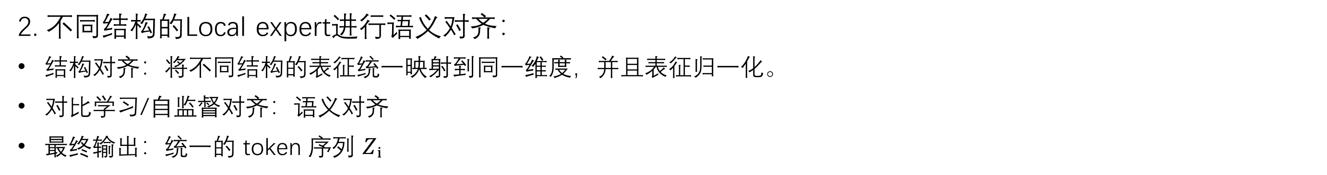
3.4 技术路线
Prediction Heads
Transformer Encoder
expert1
expert2
expert3
expert4
...
Concatenation Layer
Shared Projection Head(MLP)
Sparse Gating
Local expert
Local expert
Local expert
...
Local expert
Local expert
Local expert
Local expert
Local expert
Local expert
Local expert
Local expert
Local expert
...
MM Client
Txt Client
MM Client
MM Client
Concatenation/Additive Embedding
Token
modality
task
missing flag
Model 1
Model 2
Model 3
Zoom-in Server
Zoom-in Client
Zoom-in MoE
2. 不同结构的Local expert进行语义对齐：
结构对齐：将不同结构的表征统一映射到同一维度，并且表征归一化。
对比学习/自监督对齐：语义对齐
最终输出：统一的 token 序列 $Zᵢ$
Notes:
来自不同客户端上传的 本地专家，其模态不同、结构不同、任务也可能不同。直接融合这些表征显然是不可行的，因此我们在服务器端设计了一个统一的语义对齐模块。
首先将不同结构的表征映射到同一维度并进行表征归一化，然后通过对比学习或自监督的方式进行语义对齐。
最终可以输出一个维度统一的token序列。

Slide 22
3.4 技术路线
Prediction Heads
Transformer Encoder
expert1
expert2
expert3
expert4
...
Concatenation Layer
Shared Projection Head(MLP)
Sparse Gating
Local expert
Local expert
Local expert
...
Local expert
Local expert
Local expert
Local expert
Local expert
Local expert
Local expert
Local expert
Local expert
...
Concatenation/Additive Embedding
MM Client
Txt Client
MM Client
MM Client
Token
modality
task
missing flag
Model 1
Model 2
Model 3
Zoom-in Server
Zoom-in Client
Zoom-in MoE
3. 拼接辅助信息（Concatenation)
将原始表征与辅助信息拼接
提升 gating 的任务感知能力
Notes:
完成映射后，我们在每个 token 后面拼接三类辅助信息：其来源模态（如图像/文本）、其任务类型（如分类/匹配/生成），以及是否存在模态缺失。这些嵌入会作为 gating 网络的重要输入，提升 gating 的任务感知能力。

Slide 23
3.4 技术路线
Prediction Heads
Zoom-in MoE
Transformer Encoder
expert1
FFNN2
FFNN3
FFNN4
...
Concatenation Layer
Shared Projection Head(MLP)
Sparse Gating
Local expert
Local expert
Local expert
...
Local expert
Local expert
Local expert
Local expert
Local expert
Local expert
Local expert
Local expert
Local expert
...
Concatenation/Additive Embedding
MM Client
Txt Client
MM Client
MM Client
Token
modality
task
missing flag
Model 1
Model 2
Model 3
Zoom-in Server
Zoom-in Client
Zoom-in MoE
4. MoE 作为模态特征的动态适配层
MoE gating 机制可以适应不同的模态组合，有一定的任务感知能力，即能知道何时调用哪个 expert。
每个客户端的独特表征不会丢失，而是被 MoE 灵活地吸收。
Notes:
随后送入全局模型中，全局模型的某些关键层（例如 Transformer 的 MLP 层或者某些 Attention 头）被设计成 MoE 结构，这里以 Transformer encoder为例，MLP层被替换为有多个专家组成的专家池。我设计了一个稀疏门控网络。它会根据当前输入 token 的语义内容以及辅助信息，动态选择 top-k 个最适合当前 token 的专家进行融合计算。
这样做的好处是： MoE gating 机制可以适应不同的模态组合，而不是强制所有客户端共享同样的模型结构。【此处指图片客户端部分】每个客户端通过训练 local expert 表征，可以有效的解决当前模态异构和架构异构的问题。
并且，这样做可以让每个客户端的独特表征不会丢失，而是被 MoE 灵活地吸收。
最后，在 Transformer 输出的最上层，我们设计了一个Prediction Head，用于支撑不同的多模态任务评估。

Slide 24
3.5 创新点
1
提出面向三重异构（模态异构、任务异构、架构异构）的多模态联邦学习框架
引入MoE设计,任意模态组合。能够处理模态缺失的情况。
专家级表征的动态融合与智能路由机制
根据模态类型、任务需求与语义内容智能选择专家。
提升了模型对不同任务与模态组合的泛化能力。
客户端独特表征的灵活吸收
每个客户端的独特表征不会丢失，而是被 MoE 灵活地吸收。
2
3
Notes:
综上所述，本框架在解决异构问题、动态融合机制和保持客户端独特表征三个方面进行了创新。我通过引入MoE机制，允许客户端任意模态组合和模态缺失的情况。第二我设计了基于experts的表征动态融合，可以根据模态类型、任务需求与语义内容智能选择专家。提升了模型对不同任务与模态组合的泛化能力。
第三，传统的联邦学习聚合方式倾向于对所有客户端上传的模型参数做统一平均，导致个别客户端的重要信息丢失严重。我们创新性地设计了客户端独特表征的选择性融合机制，不再强制平均融合客户端上传的信息，而是灵活保留每个客户端独特的知识。

Slide 25
3.6 时间点
2025.06-2025.10： 完成初步实验环境搭建与数据预处理，确定模型和实验细节
个人简介
2025.11-2026.01： 实现核心模型框架代码，完成基础功能验证
2026.02-2026.04：完成核心实验，优化模型性能与鲁棒性验证，撰写论文初稿
科研经历
2026.05-2026.07： 深入优化模型结构，进行全面消融实验与分析
现有条件
工作实践经验与科研基础：曾经担任后端开发和ai产品经理的职务。这些经历不仅锻炼了我的代码能力，也让我更深刻的理解应用课题的重要性。
硕士阶段的方向共性：我在硕士研究的区块链多链架构与联邦学习都属于分布式系统架构，本质上都是对复杂异构系统中的知识进行抽象表达并融合的过程。
博士规划
Notes:
我相信我能够完成这个课题，原因以下三点，在工作经验和和科研基础方面。我曾经担任后端开发和ai产品经理的职务。这些经历不仅锻炼了我的代码能力，也让我更深刻的理解应用课题的重要性。
第二，在研究方向上，虽然我是跨领域申请学生，但是我认为在它们本质上都是对复杂异构系统中的知识进行抽象表达并融合的过程，在研究计划中，我也借鉴了之前的研究思路。

Slide 26
3.2 总体规划
博四
对博士期间的研究内容进行系统、全面的总结，完成博士学位论文的撰写，通关毕业答辩，取得博士学位，顺利毕业。
个人简介
博三
继续论文的撰写、投稿与发表工作，力争在顶刊发表研究成果，实现毕业条件。持续整理和总结研究成果、撰写毕业论文，通过中期考核。
博二
确定毕业论文选题、研究内容及研究思路，准备开题相关工作。全身心投入论文的撰写、投稿与修改工作，完成1-2篇科研论文的发表。
科研经历
入学前&博一
制定详实的研究计划，储备理论知识、方法技能；按计划开展研究，争取完成1篇科研论文的撰写、投稿及发表。
博士规划

Slide 27
References
Chen, J., & Zhang, A. (2024). FedMBridge: Bridgeable multimodal federated learning. In Proceedings of the 41st International Conference on Machine Learning (ICML).
Che, L., Wang, J., Zhou, Y., & Ma, F. (2023). Multimodal federated learning: A survey. Sensors, 23(15), 6986. https://doi.org/10.3390/s23156986
Hao, Y., Barnaghi, P., & Haddadi, H. (2022). Multimodal federated learning on IoT data. In Proceedings of the 2022 IEEE/ACM Seventh International Conference on Internet-of-Things Design and Implementation (IoTDI) (pp. 43–54). IEEE. https://doi.org/10.1109/IoTDI54339.2022.00011
Huang, W., Wang, D., Ouyang, X., Wan, J., Liu, J., & Li, T. (2024). Multimodal federated learning: Concept, methods, applications and future directions. Information Fusion, 112, 102576. https://doi.org/10.1016/j.inffus.2024.102576
Pan, H., Zhao, X., He, L., et al. (2024). A survey of multimodal federated learning: Background, applications, and perspectives. Multimedia Systems, 30, 222. https://doi.org/10.1007/s00530-024-01422-9
Yu, Q., Liu, Y., Wang, Y., Xu, K., & Liu, J. (2023). Multimodal federated learning via contrastive representation ensemble. arXiv preprint arXiv:2302.08888.

Slide 28
感谢各位专家批评指正

